Slide 1
Guava
May. 14th , 2018

Slide 2
What is Guava
Basic utilities.
Strings
Collections.

Slide 3
What is Guava?
Guava工程包含了若干被Google的 Java项目广泛依赖 的核心库，例如：集合 [collections] 、缓存 [caching] 、原生类型支持 [primitives support] 、并发库 [concurrency libraries] 、通用注解 [common annotations] 、字符串处理 [string processing] 、I/O 等等。 所有这些工具每天都在被Google的工程师应用在产品服务中。

Slide 4
引入guava
<dependency>
<groupId>com.google.guava</groupId>
<artifactId>guava</artifactId>
<version>21.0</version>
</dependency>

Slide 5
Basic utilities
Option
轻率地使用null可能会导致很多令人惊愕的问题。通过学习Google底层代码库，我们发现95%的集合类不接受null值作为元素。我们认为， 相比默默地接受null，使用快速失败操作拒绝null值对开发者更有帮助。
此外，Null的含糊语义让人很不舒服。Null很少可以明确地表示某种语义，例如，Map.get(key)返回Null时，可能表示map中的值是null，亦或map中没有key对应的值。Null可以表示失败、成功或几乎任何情况。使用Null以外的特定值，会让你的逻辑描述变得更清晰。

Slide 6
Basic utilities
Option
创建Optional实例（以下都是静态方法）：
Optional.of(T) | 创建指定引用的Optional实例，若引用为null则快速失败
Optional.absent() | 创建引用缺失的Optional实例
Optional.fromNullable(T) | 创建指定引用的Optional实例，若引用为null则表示缺失
Notes:
1. Of方法的T泛型不能是一个指向Null的引用，否则会抛出空指针异常。如果传入的是一个list，必须保证list中的元素没有指向null的 element，否则也会抛出空指针异常。
2. 调用absent创建的指向null的option实例可以再次调用of(T)方法创建出指向其他引用的option对象。
3. fromNullable方法不同于of方法，可以传入一个指向Null的引用。

Slide 7
Basic utilities
Option
用Optional实例查询引用（以下都是非静态方法）：
boolean isPresent() | 如果Optional包含非null的引用（引用存在），返回true
T get() | 返回Optional所包含的引用，若引用缺失，则抛出java.lang.IllegalStateException
T or(T) | 返回Optional所包含的引用，若引用缺失，返回指定的值
T orNull() | 返回Optional所包含的引用，若引用缺失，返回null
Set<T> asSet() | 返回Optional所包含引用的单例不可变集，如果引用存在，返回一个只有单一元素的集合，如果引用缺失，返回一个空集合。
Notes:
Or方法的参数不能是一个指向null的引用，否则会抛出空指针异常。

Slide 8
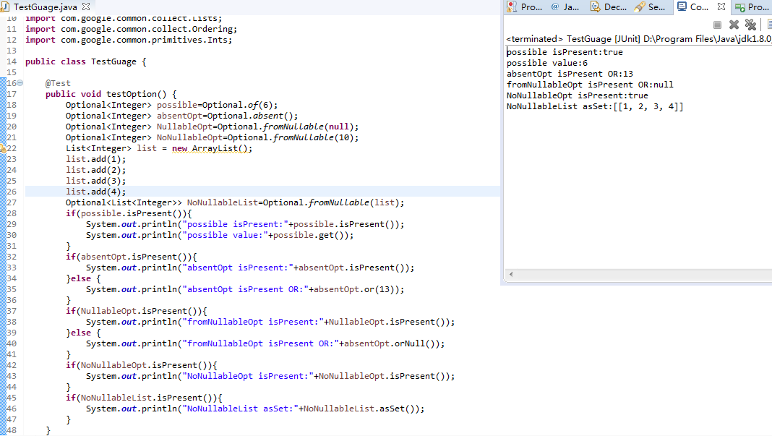
Basic utilities
Option

Slide 9
Basic utilities
Preconditions
前置条件：让方法调用的前置条件判断更简单。
Guava在Preconditions类中提供了若干前置条件判断的实用方法，我们强烈建议在Eclipse中静态导入这些方法。每个方法都有三个变种：
没有额外参数：抛出的异常中没有错误消息；
checkArgument(boolean);
2. 有一个Object对象作为额外参数：抛出的异常使用Object.toString() 作为错误消息；
checkArgument(boolean expression, Object object)
3. 有一个String对象作为额外参数，并且有一组任意数量的附加Object对象：这个变种处理异常消息的方式有点类似printf。例如：
checkArgument(i >= 0, "Argument was %s but expected nonnegative", i);
checkArgument(i < j, "Expected i < j, but %s > %s", i, j);
Notes:
1. Perconditions类似于junit的Assert断言，用来对方法的参数做一些前置条件的检查。

Slide 10
Basic utilities
方法声明（不包括额外参数） | 描述 | 检查失败时抛出的异常
checkArgument(boolean) | 检查boolean是否为true，用来检查传递给方法的参数。 | IllegalArgumentException
checkNotNull(T) | 检查value是否为null，该方法直接返回value，因此可以内嵌使用checkNotNull。 | NullPointerException
checkState(boolean) | 用来检查对象的某些状态。 | IllegalStateException
checkElementIndex(int index, int size) | 检查index作为索引值对某个列表、字符串或数组是否有效。index>=0 && index<size * | IndexOutOfBoundsException
checkPositionIndex(int index, int size) | 检查index作为位置值对某个列表、字符串或数组是否有效。index>=0 && index<=size * | IndexOutOfBoundsException
checkPositionIndexes(int start, int end, int size) | 检查[start, end]表示的位置范围对某个列表、字符串或数组是否有效* | IndexOutOfBoundsException
Preconditions
Notes:
checkNotNull方法如果传入参数不为null，会作为此方法的返回值返回，所以可以内嵌使用。
Checkstate和checkArgument方法都是校验参数是否为true，不同点是在参数为false的时候抛出的异常不一样
这些方法都是不带异常信息的，如前面所说，每个方法都有三个变种方法，所以每个方法还有其他两个带一个object和一个error message，多个object的方法

Slide 11
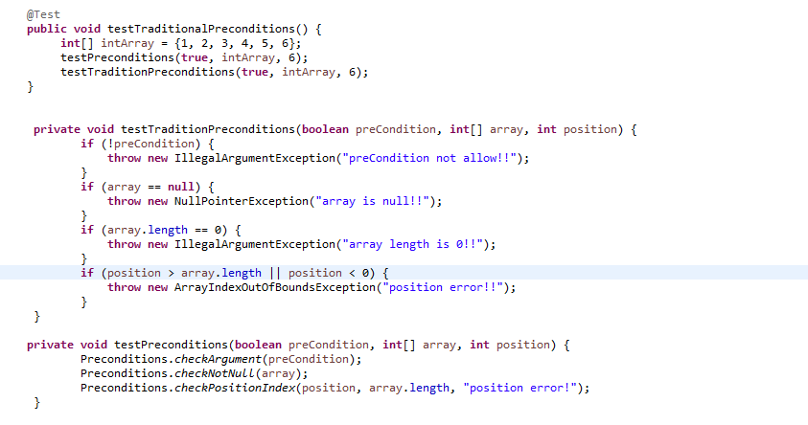
Basic utilities
Preconditions

Slide 12
Basic utilities
常见的Object方法
Object的一些常用的方法，例如equals, hashCode, toString, compare/compareTo等，Guava也提供了类似的方法，方便平时的开发。
Notes:
Indy中重写euqals和hashcode方法常用来比较两个对象是不是同一个对象。
toString方法常用来打印一些业务对象。
compare/compareTo常用来比较两个对象，在对业务对象进行排序的时候比较常用

Slide 13
Basic utilities
Objects
equals
当一个对象中的字段可以为null时，实现Object.equals方法会很痛苦，因为不得不分别对它们进行null检查。使用Objects.equal帮助你执行null敏感的equals判断，从而避免抛出NullPointerException。例如:
1. Objects.equal("a", "a"); // returns true
2. Objects.equal(null, "a"); // returns false
3. Objects.equal("a", null); // returns false
4. Objects.equal(null, null); // returns true

Slide 14
Basic utilities
Objects
hashCode
用对象的所有字段作散列[hash]运算应当更简单。Guava的Objects.hashCode(Object...)会对传入的字段序列计算出合理的、顺序敏感的散列值。你可以使用Objects.hashCode(field1, field2, …, fieldn)来代替手动计算散列值。
注意：JDK7引入的Objects类提供了一样的方法Objects.hash(Object...)
Notes:
Hashcode方法支持null的object
End： 重写的equals比较全面比较复杂，这样效率就比较低，而利用hashCode()进行对比，则只要生成一个hash值进行比较就可以了，效率很高，那么hashCode()既然效率这么高为什么还要equal()呢？

Slide 15
Basic utilities
Objects
hashCode()并不是完全可靠，有时候不同的对象他们生成的hashcode也会一样（生成hash值得公式可能存在的问题），所以hashCode()只能说是大部分时候可靠，并不是绝对可靠，所以我们可以得出：
1.equal()相等的两个对象他们的hashCode()肯定相等，也就是用equal()对比是绝对可靠的。
2.hashCode()相等的两个对象他们的equal()不一定相等，也就是hashCode()不是绝对可靠的。
hashCode
Notes:
所以为了弥补equas方法效率比较低，我们在重写equals方法的时候需要重写hashcode方法。
以HashMap为例，我们在调用hasmap.put()的时候，会根据提供的key值同时生成当前key的hashcode； 当我们调用get方法时， 会先比较当前的hashcode与get方法中key的hashcode是否相等，如果不相等直接返回null，如果相等会调用equals方法比较两个key是否相等，相等返回value，不相等返回null.

Slide 16
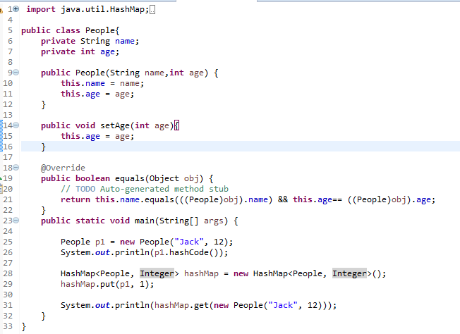
Basic utilities
Objects
hashCode

Slide 17
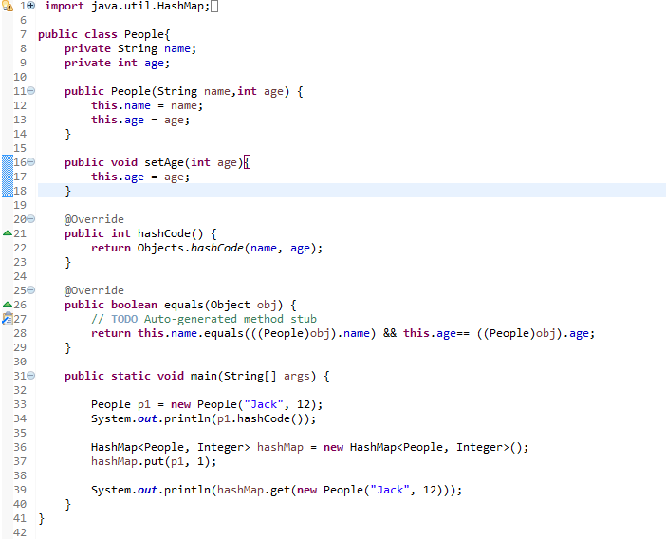
Basic utilities
Objects
hashCode

Slide 18

Basic utilities
MoreObjects
toString
好的toString方法在调试时是无价之宝，但是编写toString方法有时候却很痛苦。使用 Objects.toStringHelper可以轻松编写有用的toString方法。例如：
// Returns "ClassName{x=1}"
MoreObjects.toStringHelper(this).add("x", 1).toString();
// Returns "MyObject{x=1}"
MoreObjects.toStringHelper("MyObject").add("x", 1).toString();

Slide 19
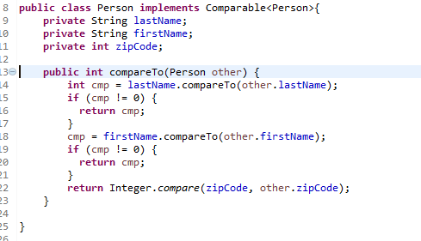
Basic utilities
ComparisonChain
实现一个比较器[Comparator]，或者直接实现Comparable接口有时也伤不起。考虑一下这种情况：

Slide 20
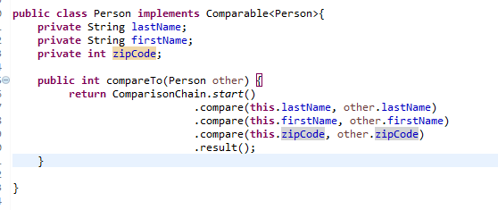
Basic utilities
ComparisonChain
这部分代码太琐碎了，因此很容易搞乱，也很难调试。我们应该能把这种代码变得更优雅，为此，Guava提供了ComparisonChain执行一种懒比较：它执行比较操作直至发现非零的结果，在那之后的比较输入将被忽略。

Slide 21
Basic utilities
Ordering
排序器[Ordering]是Guava流畅风格比较器[Comparator]的实现，它可以用来为构建复杂的比较器，以完成集合排序的功能。
从实现上说，Ordering实例就是一个特殊的Comparator实例。Ordering把很多基于Comparator的静态方法（如Collections.max）包装为自己的实例方法（非静态方法），并且提供了链式调用方法，来定制和增强现有的比较器。

Slide 22
Basic utilities
Ordering
创建排序器：常见的排序器可以由下面的静态方法创建
方法 | 描述
natural() | 对可排序类型做自然排序，如数字按大小，日期按先后排序
usingToString() | 按对象的字符串形式做字典排序[lexicographical ordering]
from(Comparator) | 把给定的Comparator转化为排序器
实现自定义的排序器时，除了用上面的from方法，也可以跳过实现Comparator，而直接继承Ordering：
Ordering<String> byLengthOrdering = new Ordering<String>() {
public int compare(String left, String right) {
return Ints.compare(left.length(), right.length());
}
}

Slide 23
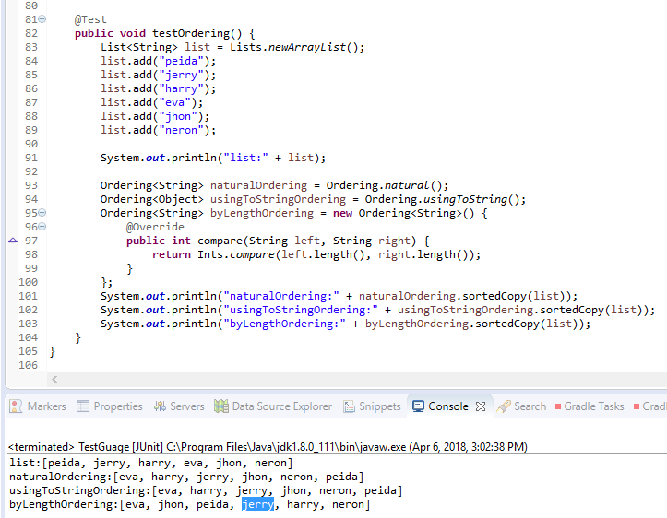
Basic utilities
Ordering

Slide 24
Basic utilities
Ordering
排序器[Ordering]是Guava流畅风格比较器[Comparator]的实现，它可以用来为构建复杂的比较器，以完成集合排序的功能。
从实现上说，Ordering实例就是一个特殊的Comparator实例。Ordering把很多基于Comparator的静态方法（如Collections.max）包装为自己的实例方法（非静态方法），并且提供了链式调用方法，来定制和增强现有的比较器。

Slide 25
Basic utilities
Ordering
链式调用方法：通过链式调用，可以由给定的排序器衍生出其它排序器
方法 | 描述
reverse() | 获取语义相反的排序器
nullsFirst() | 使用当前排序器，但额外把null值排到最前面。
nullsLast() | 使用当前排序器，但额外把null值排到最后面。
compound(Comparator) | 合成另一个比较器，以处理当前排序器中的相等情况。
onResultOf(Function) | 对集合中元素调用Function，再按返回值用当前排序器排序。

Slide 26
Basic utilities
Ordering
运用排序器：Guava的排序器实现有若干操纵集合或元素值的方法
方法 | 描述 | 另请参见
greatestOf(Iterable iterable, int k) | 获取可迭代对象中最大的k个元素。 | leastOf
isOrdered(Iterable) | 判断可迭代对象是否已按排序器排序：允许有排序值相等的元素。 | isStrictlyOrdered
sortedCopy(Iterable) | 判断可迭代对象是否已严格按排序器排序：不允许排序值相等的元素。 | immutableSortedCopy
min(E, E) | 返回两个参数中最小的那个。如果相等，则返回第一个参数。 | max(E, E)
min(E, E, E, E...) | 返回多个参数中最小的那个。如果有超过一个参数都最小，则返回第一个最小的参数。 | max(E, E, E, E...)
min(Iterable) | 返回迭代器中最小的元素。如果可迭代对象中没有元素，则抛出NoSuchElementException。 | max(Iterable), min(Iterator), max(Iterator)

Slide 27
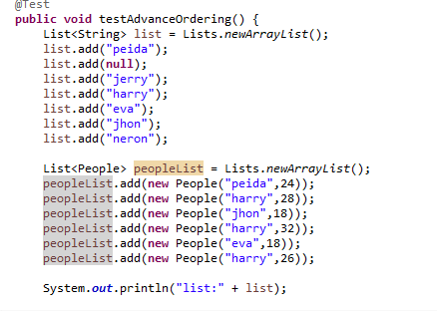
Basic utilities
Ordering

Slide 28
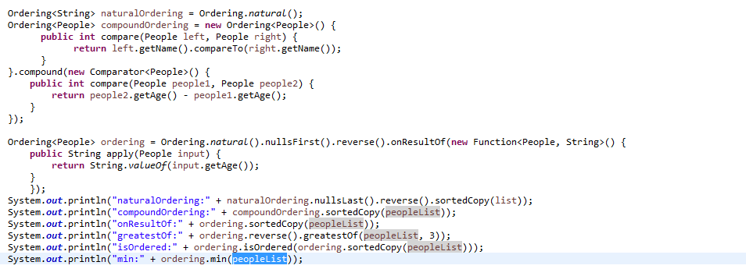
Basic utilities
Ordering

Slide 29
Basic utilities
Throwables：简化异常和错误的传播与检查
异常传播
有时候，你会想把捕获到的异常再次抛出。这种情况通常发生在Error或RuntimeException被捕获的时候，你没想捕获它们，但是声明捕获Throwable和Exception的时候，也包括了了Error或RuntimeException。Guava提供了若干方法，来判断异常类型并且重新传播异常。

Slide 30
Basic utilities
Throwables
<X extends Throwable> void throwIfInstanceOf( Throwable throwable, Class<X> declaredType) throws X | 如果是declaredType类型的Exception才抛出
void throwIfUnchecked(Throwable throwable) | Throwable类型为Error或RuntimeException才抛出

Slide 31
Basic utilities
Throwables
异常原因链
Guava提供了如下三个有用的方法，让研究异常的原因链变得稍微简便了：
Throwable getRootCause(Throwable)
List<Throwable> getCausalChain(Throwable)
String getStackTraceAsString(Throwable)

Slide 32
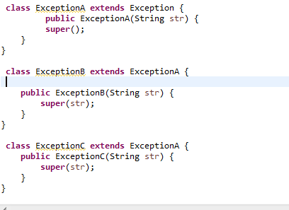
Basic utilities
Throwables

Slide 33
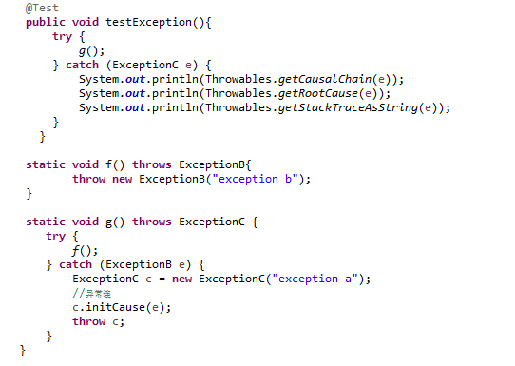
Basic utilities
Throwables

Slide 34
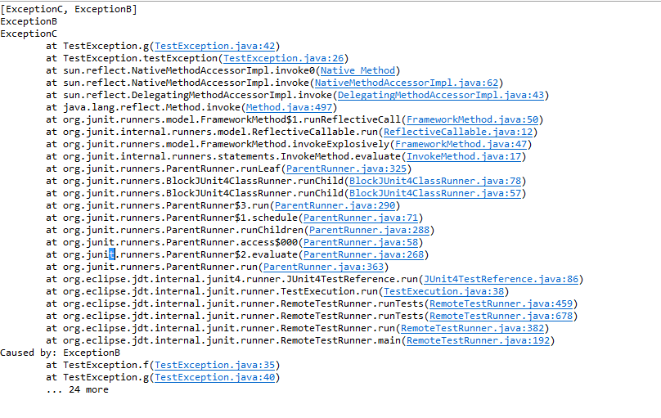
Basic utilities
Throwables

Slide 35
Strings
连接器[Joiner]
用分隔符把字符串序列连接起来也可能会遇上不必要的麻烦。如果字符串序列中含有null，那连接操作会更难。Fluent风格的Joiner让连接字符串更简单。
Joiner joiner = Joiner.on("; ").skipNulls();
return joiner.join("Harry", null, "Ron", "Hermione");
上述代码返回”Harry; Ron; Hermione”。另外，useForNull(String)方法可以给定某个字符串来替换null，而不像skipNulls()方法是直接忽略null。 Joiner也可以用来连接对象类型，在这种情况下，它会把对象的toString()值连接起来。
Joiner.on(",").join(Arrays.asList(1, 5, 7)); // returns "1,5,7"

Slide 36
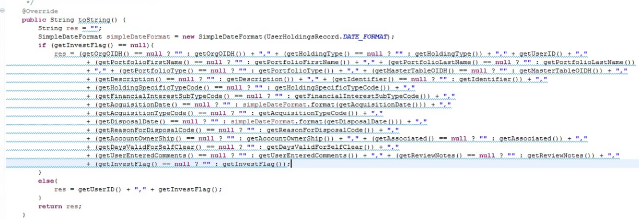
Strings
连接器[Joiner]

Slide 37
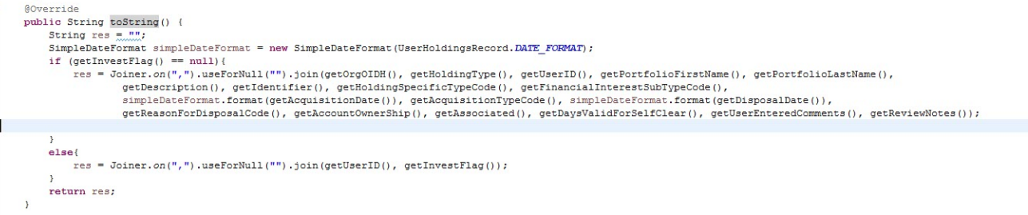
Strings
连接器[Joiner]

Slide 38
Strings
拆分器[Splitter]
JDK内建的字符串拆分工具有一些古怪的特性。比如，String.split悄悄丢弃了尾部的分隔符。 问题：”,a,,b,”.split(“,”)返回？
“”, “a”, “”, “b”, “”
null, “a”, null, “b”, null
“a”, null, “b”
“a”, “b”
以上都不对
Splitter.on(',').trimResults().omitEmptyStrings().split("foo,bar,, qux");
返回值是Iterable<String>, 它是所有集合类的最顶级接口。

Slide 39
Strings
拆分器[Splitter]
拆分器工厂
方法 | 描述 | 范例
Splitter.on(char) | 按单个字符拆分 | Splitter.on(‘;’)
Splitter.on(CharMatcher) | 按字符匹配器拆分 | Splitter.on(CharMatcher.BREAKING_WHITESPACE)
Splitter.on(String) | 按字符串拆分 | Splitter.on(“, “)
Splitter.on(Pattern) | 按正则表达式拆分 | Splitter.onPattern(“\r?\n”)
Splitter.fixedLength(int) | 按固定长度拆分；最后一段可能比给定长度短，但不会为空。 | Splitter.fixedLength(3)

Slide 40
Strings
拆分器[Splitter]
拆分器修饰符
方法 | 描述
omitEmptyStrings() | 从结果中自动忽略空字符串
trimResults() | 移除结果字符串的前导空白和尾部空白
trimResults(CharMatcher) | 给定匹配器，移除结果字符串的前导匹配字符和尾部匹配字符
limit(int) | 限制拆分出的字符串数量

Slide 41
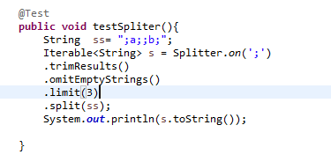
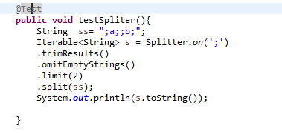
Strings
拆分器[Splitter]
[a, b]
[a, b;]

Slide 42
Strings
字符匹配器[CharMatcher]
然而使用CharMatcher的好处更在于它提供了一系列方法，让你对字符作特定类型的操作：修剪[trim]、折叠[collapse]、移除[remove]、保留[retain]等等。

Slide 43
Strings
获取字符匹配器的常见方法包括：
方法 | 描述
anyOf(CharSequence) | 枚举匹配字符。如CharMatcher.anyOf(“aeiou”)匹配小写英语元音
is(char) | 给定单一字符匹配。
inRange(char, char) | 给定字符范围匹配，如CharMatcher.inRange(‘a’, ‘z’)
whitespace() | 空格匹配器
digit() | 数字匹配器

Slide 44
Strings
使用字符匹配器
方法 | 描述
collapseFrom(CharSequence, char) | 把每组连续的匹配字符替换为特定字符。如WHITESPACE.collapseFrom(string, ‘ ‘)把字符串中的连续空白字符替换为单个空格。
matchesAllOf(CharSequence) | 测试是否字符序列中的所有字符都匹配。
removeFrom(CharSequence) | 从字符序列中移除所有匹配字符。
retainFrom(CharSequence) | 在字符序列中保留匹配字符，移除其他字符。
trimFrom(CharSequence) | 移除字符序列的前导匹配字符和尾部匹配字符。
replaceFrom(CharSequence, CharSequence) | 用特定字符序列替代匹配字符。

Slide 45
Strings
使用字符匹配器

Slide 46
Collections
ImmutableSet-不可变集合
为什么要使用不可变集合
不可变对象有很多优点，包括：
当对象被不可信的库调用时，不可变形式是安全的；
不可变对象被多个线程调用时，不存在竞态条件问题
不可变集合不需要考虑变化，因此可以节省时间和空间。所有不可变的集合都比它们的可变形式有更好的内存利用率（分析和测试细节）；
不可变对象因为有固定不变，可以作为常量来安全使用。
创建对象的不可变拷贝是一项很好的防御性编程技巧。Guava为所有JDK标准集合类型和Guava新集合类型都提供了简单易用的不可变版本。
JDK也提供了Collections.unmodifiableXXX方法把集合包装为不可变形式，但我们认为不够好：
不安全：要保证没人通过原集合的引用进行修改，返回的集合才是事实上不可变的；
低效：包装过的集合仍然保有可变集合的开销，比如并发修改的检查、散列表的额外空间，等等。

Slide 47
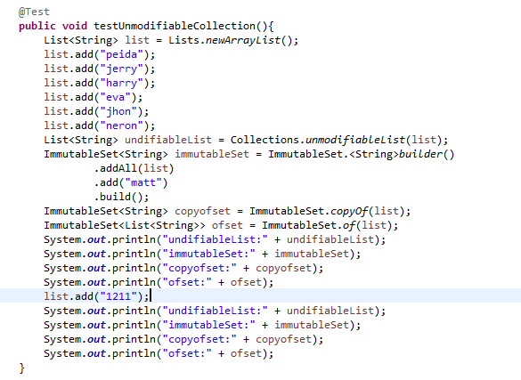
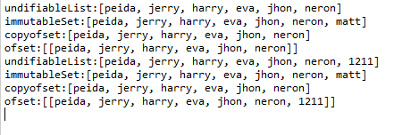
Collections
ImmutableSet-不可变集合

Slide 48
Collections
ImmutableSet-不可变集合
可变集合接口 | 属于JDK还是Guava | 不可变版本
Collection | JDK | ImmutableCollection
List | JDK | ImmutableList
Set | JDK | ImmutableSet
SortedSet/NavigableSet | JDK | ImmutableSortedSet
Map | JDK | ImmutableMap
SortedMap | JDK | ImmutableSortedMap
Multiset | Guava | ImmutableMultiset
SortedMultiset | Guava | ImmutableSortedMultiset
Multimap | Guava | ImmutableMultimap
ListMultimap | Guava | ImmutableListMultimap
SetMultimap | Guava | ImmutableSetMultimap
BiMap | Guava | ImmutableBiMap
ClassToInstanceMap | Guava | ImmutableClassToInstanceMap
Table | Guava | ImmutableTable

Slide 49
新集合类型
Multiset
可以用两种方式看待Multiset：
1. 没有元素顺序限制的ArrayList<E>
2. Map<E, Integer>，键为元素，值为计数
当把Multiset看成普通的Collection时，它表现得就像无序的ArrayList：
1. add(E)添加单个给定元素
2. iterator()返回一个迭代器，包含Multiset的所有元素（包括重复的元素）
3. size()返回所有元素的总个数（包括重复的元素）
当把Multiset看作Map<E, Integer>时，它也提供了符合性能期望的查询操作：
count(Object)返回给定元素的计数。
entrySet()返回Set<Multiset.Entry<E>>，和Map的entrySet类似。
3. elementSet()返回所有不重复元素的Set<E>，和Map的keySet()类似。
4. 所有Multiset实现的内存消耗随着不重复元素的个数线性增长。

Slide 50
新集合类型
Multiset
方法 | 描述
count(E) | 给定元素在Multiset中的计数
elementSet() | Multiset中不重复元素的集合，类型为Set<E>
entrySet() | 和Map的entrySet类似，返回Set<Multiset.Entry<E>>，其中包含的Entry支持getElement()和getCount()方法
add(E, int) | 增加给定元素在Multiset中的计数
remove(E, int) | 减少给定元素在Multiset中的计数
setCount(E, int) | 设置给定元素在Multiset中的计数，不可以为负数
size() | 返回集合元素的总个数（包括重复的元素）

Slide 51
新集合类型
Multiset的各种实现
Map | 对应的Multiset | 是否支持null元素
HashMap | HashMultiset | 是
TreeMap | TreeMultiset | 是
LinkedHashMap | LinkedHashMultiset | 是
ConcurrentHashMap | ConcurrentHashMultiset | 否
ImmutableMap | ImmutableMultiset | 否
JDK中的map都有对应的Multiset, 但是Multiset并不是Map!

Slide 52
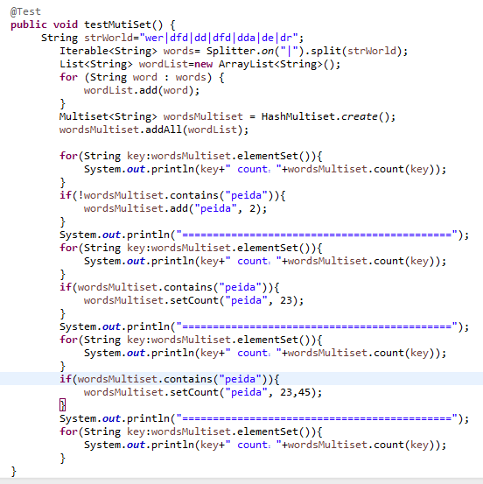
新集合类型
Multiset的各种实现

Slide 53
新集合类型
RangeSet
RangeSet描述了一组不相连的、非空的区间。当把一个区间添加到可变的RangeSet时，所有相连的区间会被合并，空区间会被忽略。
RangeSet<Integer> rangeSet = TreeRangeSet.create();
rangeSet.add(Range.closed(1, 10)); // {[1,10]}
rangeSet.add(Range.closedOpen(11, 15));//不相连区间:{[1,10], [11,15)}
rangeSet.add(Range.closedOpen(15, 20)); //相连区间; {[1,10], [11,20)}
rangeSet.add(Range.openClosed(0, 0)); //空区间; {[1,10], [11,20)}
rangeSet.remove(Range.open(5, 10)); //分割[1, 10]; {[1,5], [10,10], [11,20)}

Slide 54
新集合类型
RangeSet的视图
complement()：返回RangeSet的补集视图。
subRangeSet(Range<C>)：返回RangeSet与给定Range的交集视图。
asRanges()：用Set<Range<C>>表现RangeSet，这样可以遍历其中的Range。

Slide 55
新集合类型
RangeSet的查询方法
为了方便操作，RangeSet直接提供了若干查询方法，其中最突出的有:
contains(C)：RangeSet最基本的操作，判断RangeSet中是否有任何区间包含给定元素。
rangeContaining(C)：返回包含给定元素的区间；若没有这样的区间，则返回null。
encloses(Range<C>)：简单明了，判断RangeSet中是否有任何区间包括给定区间。
span()：返回包括RangeSet中所有区间的最小区间。

Slide 56
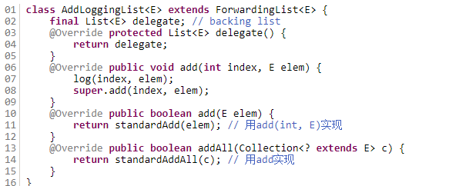
新集合类型
Forwarding装饰器
Forwarding抽象类定义了一个抽象方法：delegate()，你可以覆盖这个方法来返回被装饰对象。所有其他方法都会直接委托给delegate()。例如说：ForwardingList.get(int)实际上执行了delegate().get(int)。

Slide 57
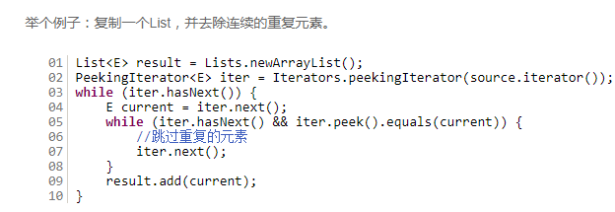
新集合类型
PeekingIterator
Iterators提供一个Iterators.peekingIterator(Iterator)方法，来把Iterator包装为PeekingIterator，这是Iterator的子类，它能让你事先窥视[peek()]到下一次调用next()返回的元素。

Slide 58
Q & A

